Slide 1
Pitch sobre Projetos de Cloud Computing
Seu serviço nas nuvens, o seu futuro está aqui.

Slide 2
Apresentação da Problemática
No mundo em que vivemos, a internet faz parte de quase tudo o que usamos e vivemos. Principalmente para empresas e negócios que querem continuar crescendo, porém os altos custos da implementação e manutenção, limitações de acesso e até problemas com segurança são fatores que atrapalham um melhor desenvolvimento.
Público Alvo: Pequenas, médias e grandes empresas.

Slide 3
A Solução
Com a implantação de seu negócio em Cloud Computing através da nossa ajuda. Sua empresa irá alcançar novos níveis.
Iremos reduzir os custos, pois a manutenção e implementação é mais simples do que em servidores físicos.
Terá uma escalabilidade, pois poderá aumentar ou diminuir o uso desse espaço na nuvem conforme a demanda.
Tendo também acessibilidade total, podendo ser acessada de qualquer dispositivo conectado a internet.
E claro, tendo uma melhor segurança por se tratar de serviço na nuvem.

Slide 4
Apresentação do Produto/Serviço
Contamos com:
Uma IA, para entendermos melhor a necessidade de cada cliente.
Uma Equipe Especializada, com essa equipe juntamente da IA teremos o melhor dos dois mundos para obtermos os melhores resultados.
Treinamentos, teremos cursos para que seus funcionários não fiquem para trás e entendam perfeitamente a mudança que irá ocorrer.

Slide 5
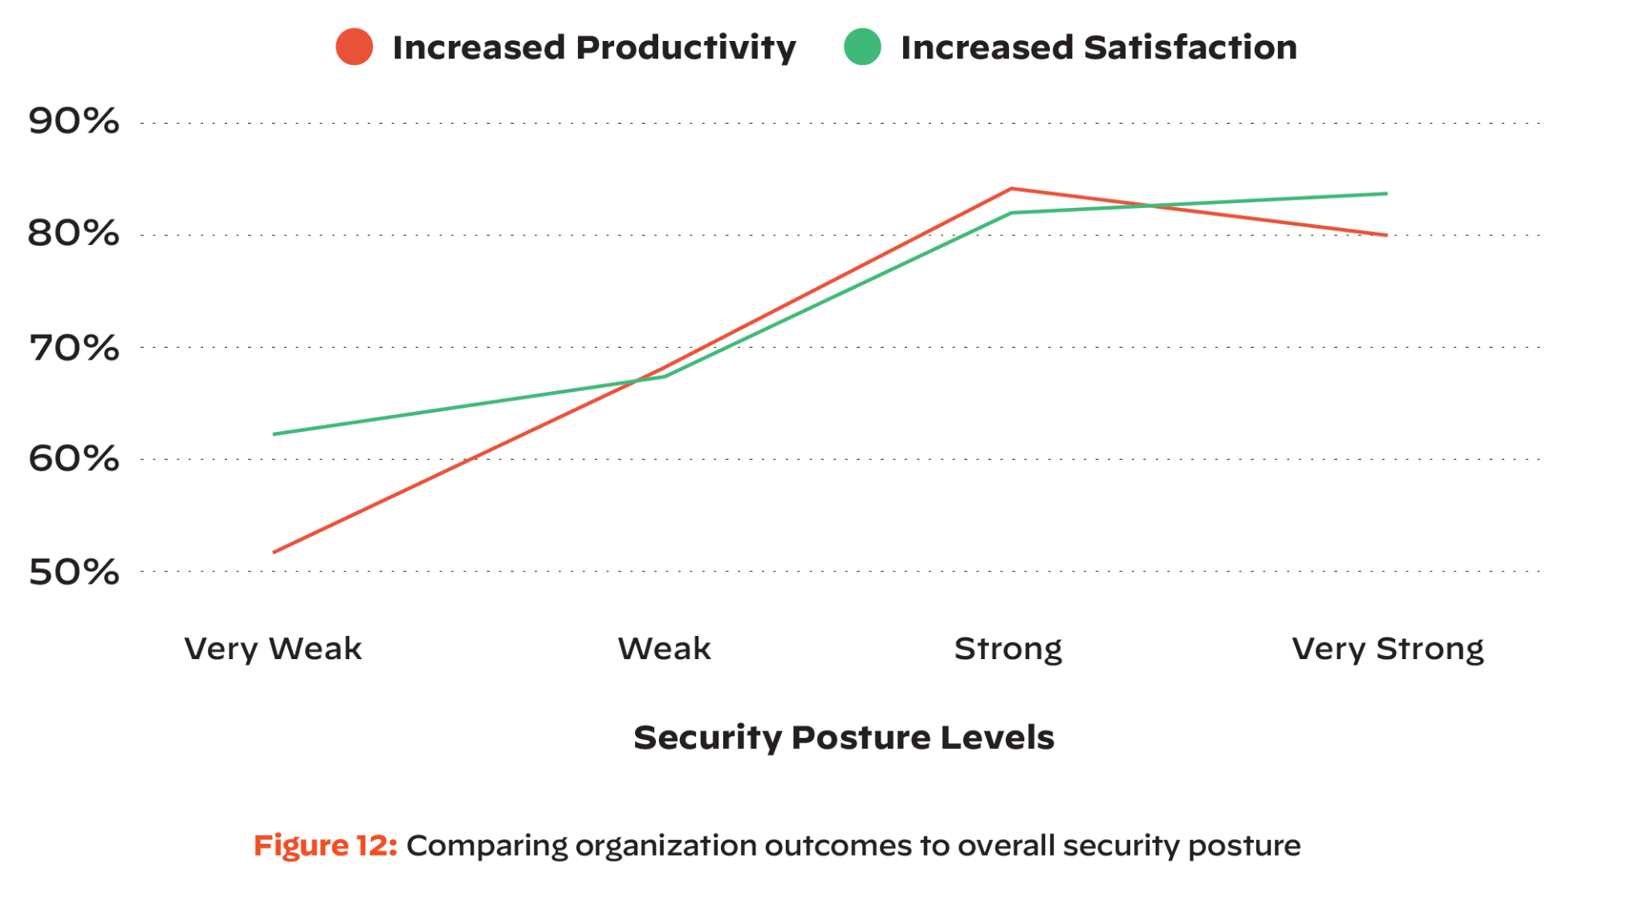
Análise Mercadológica
A pesquisa da Rede Palo Alto sobre a adoção de uso de nuvem durante a pandemia mostrou que as preocupações com segurança ainda eram bastante importantes para as empresas que estavam aderindo a essa tecnologia. E que bastava uma estratégia forte, que é algo que oferecemos, para solucionar esse problema.
Neste relatório demonstra que 80% das organizações com uma forte estratégia de segurança na nuvem melhoraram a produtividade. E que 85% dos entrevistados tiveram um aumento significativo na produtividade junto da satisfação com as equipes.

Slide 6
Feito por:
Arthur Lourenço Machado
João Vitor de Freitas de Castro

